Slide 1

INFORME DE AVANCE · FASE 2
GymKeep
Gestión inteligente del mantenimiento de equipamiento de gimnasios
Semanas 10 a 12 · en construcción
Braihan González · Luis Salamanca · Benjamín Oviedo
Capstone Grupo 6 · Duoc UC, sede Puerto Montt · Octubre 2026
Notes:
Presentamos el avance de GymKeep a las semanas 10 a 12 del semestre: qué problema resolvemos, qué está construido, qué falta y cómo lo vamos a cerrar en la Fase 3.

Slide 2



Un gimnasio hoy repara cuando ya es tarde
Nuestra propuesta
El problema
Reporte por código QR
Las fallas se avisan de palabra o por mensajes sueltos
No hay historial por máquina ni costos de mantención
Nadie sabe cuánto se usa realmente cada equipo
Ampliar o renovar se decide por intuición
El socio reporta desde su celular, sin crear cuenta
Visión por computadora
Mide el uso real de cada máquina desde video
Panel y dashboard
Costos, estado y qué máquinas ampliar
Notes:
El problema es que el mantenimiento es reactivo e informal. GymKeep ataca eso con tres piezas: reporte por QR sin fricción, medición de uso con visión por computadora y un panel con dashboard para decidir.

Slide 3
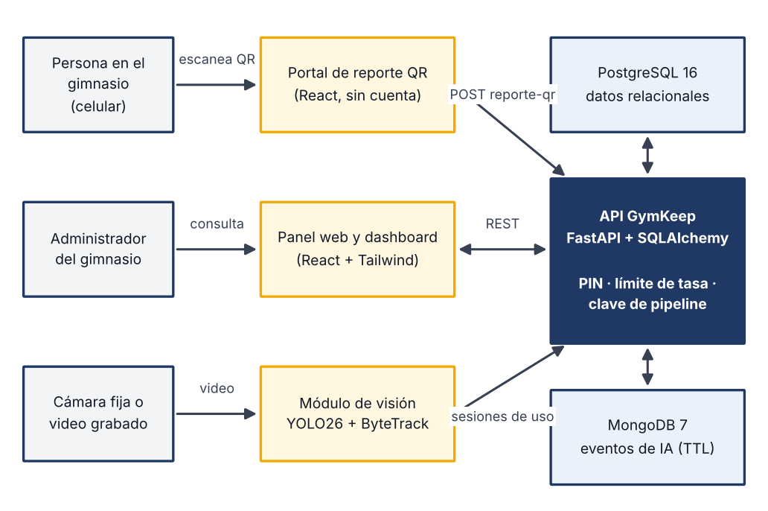
Una API central conecta todas las piezas
API
FastAPI + SQLAlchemy 2.0
Datos
PostgreSQL 16 y MongoDB 7
Panel
React, Vite y Tailwind
Visión
YOLO26 + ByteTrack
Entorno
Docker Compose
Accesos protegidos con PIN, clave de pipeline y límite de tasa en el portal público.
Notes:
Todas las piezas hablan con una API en FastAPI. PostgreSQL guarda lo relacional y MongoDB los eventos de IA con expiración automática. Todo se levanta con Docker Compose.

Slide 4
Avance por objetivo específico
OE1
Base de datos relacional
Cumplido
14 tablas, vistas y triggers en PostgreSQL; MongoDB con expiración
OE2
App web y panel administrativo
En curso · funcional
API de 12 routers, portal QR y panel con 7 secciones
OE3
Visión por computadora
En curso · POC
Sesiones y horómetro con video grabado (prueba de concepto)
OE4
Dashboard analítico
En curso · funcional
Atención recomendada, costos, marcas y demanda de máquinas
OE5
Pruebas de calidad ISO
Parcial
178 pruebas automáticas; plan formal y matriz en Fase 3
Notes:
OE1 está cumplido. OE2, OE3 y OE4 están implementados y funcionales con afinamientos pendientes. OE5 está parcial: hay pruebas automáticas, pero falta el plan formal bajo norma ISO.

Slide 5




Reportar una falla toma segundos
Escanea
Responde
Se crea la incidencia
El admin la gestiona
El socio lee el QR pegado en la máquina
Elige el tipo de falla en una encuesta corta
Queda asociada al equipo, sin cuenta ni login
Prioriza, registra el mantenimiento y su costo
Protegido contra abuso
Límite de tasa en el formulario público y PIN en las operaciones sensibles del panel
Notes:
El portal /reportar/:token es público y no pide cuenta. Para evitar reportes falsos se agregó límite de tasa y PIN en las operaciones sensibles.

Slide 6
El dashboard dice qué atender y qué ampliar
Atención recomendada: un equipo aparece cuando…
48 h
3
200 h
lleva sin atender una incidencia abierta
incidencias o más en los últimos 30 días
de uso desde su última mantención
Demanda de máquinas
Costos y marcas
Compara las horas de uso con el promedio para sugerir qué máquinas sumar si el dueño amplía o abre otro local.
Gasto de mantención por categoría y marca para decidir entre reparar o reemplazar.
Notes:
Los umbrales son configurables y vienen del estudio del modelo de mantenimiento. Los datos del dashboard son sintéticos: un historial de 2 años y 8 meses generado con un script reproducible.

Slide 7
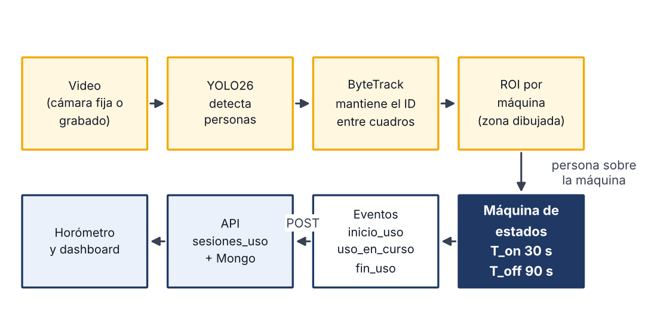
La cámara mide el uso real de cada máquina
30 s
de presencia abre una sesión
90 s
de ausencia la cierra
Validado con video grabado
Rostros difuminados por privacidad
Perfil liviano para Raspberry Pi
Video en vivo con zonas dibujadas
Aún sin cámara instalada en un gimnasio
Notes:
YOLO26 detecta personas, ByteTrack las sigue y una máquina de estados con T_on de 30 s y T_off de 90 s abre y cierra las sesiones. El tiempo se mide con el reloj, no contando cuadros. Hoy está validado con video grabado.

Slide 8
Lo construido está respaldado por pruebas
178
pruebas automatizadas
14
tablas en PostgreSQL
12
routers REST
80+
commits desde el 17-08
Notes:
Hay 97 pruebas de backend con pytest sobre SQLite en memoria y 81 del módulo de visión. Falta el plan formal de calidad bajo norma ISO y las pruebas de carga.

Slide 9
Plan de trabajo: 8 actividades, 2 completadas
1. Requerimientos y stack
Completado
Ajustes realizados
2. Base de datos
Completado
Visión validada con video grabado: no se pueden instalar cámaras
Historial sintético de 2 años y 8 meses para probar el dashboard
Se sumó endurecimiento: PIN, límite de tasa y rostros difuminados
Ninguna actividad eliminada
3. Servicios backend
En curso
4. Interfaz de reporte QR
En curso
5. Módulo de visión
En curso
6. Panel analítico y TCO
En curso
7. Integración y despliegue
En curso
8. Pruebas de calidad
En curso (parcial)
Notes:
Todas las actividades se hacen en equipo. Ninguna se eliminó. Los ajustes principales: validar visión con video grabado, usar datos sintéticos y reforzar la seguridad del portal.

Slide 10



Lo que sigue: Fase 3
Semanas 15 a 18 · certificación y presentación final
Calidad bajo norma ISO
Integración y despliegue
Validación de la visión
Plan de pruebas, casos y matriz de trazabilidad; pruebas de carga con datos sintéticos
Prueba de extremo a extremo con Docker Compose y manuales de usuario
Comparar horas medidas con un conteo manual y ajustar los tiempos
Riesgo principal: sin gimnasio real, los datos y la visión se validan en simulación.
Notes:
En la Fase 3 cerramos QA bajo norma ISO, el despliegue y la validación de la visión. El riesgo principal es no contar con un gimnasio real: lo mitigamos declarando los datos como sintéticos y comparando con un conteo manual.

